Slide 1
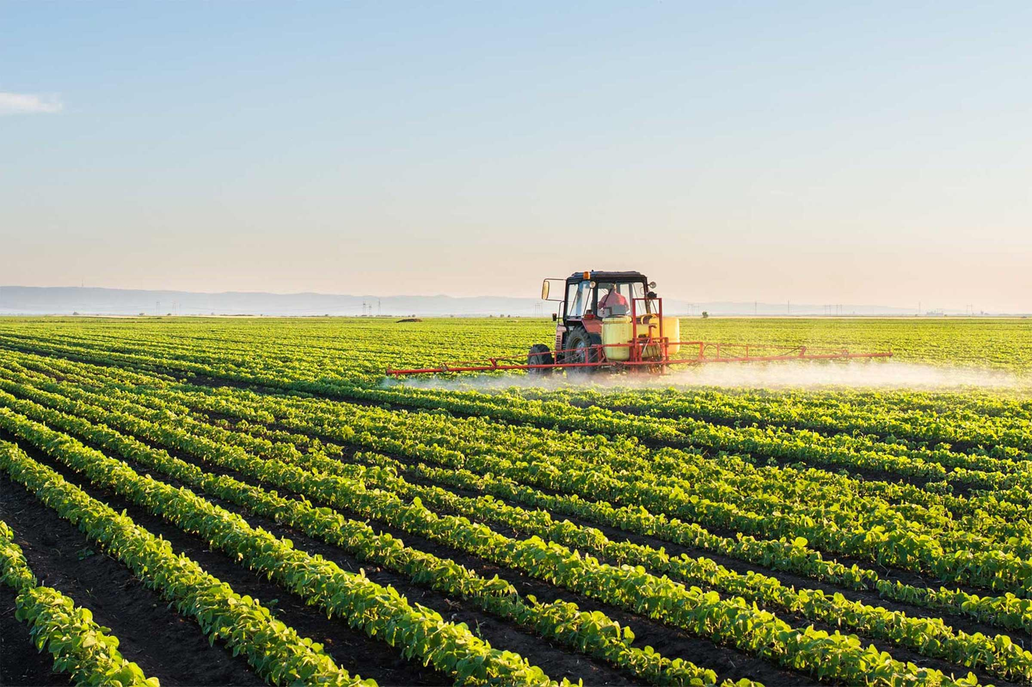

빅데이터에서 찾는
농업의 미래
공과대학 산업공학과 18
백승준

Slide 2




1. 창업부터 성공까지
2. 대표 기술 ‘FieldView’
3. 의견 및 전망
Table of
Contents

Slide 3

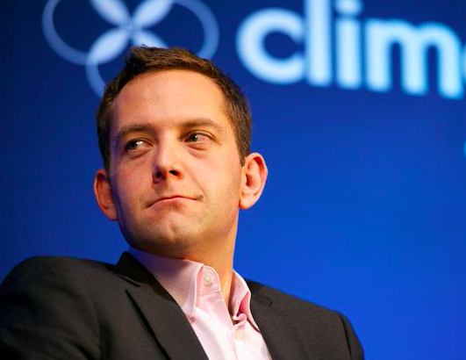


보험 회사 ‘Weatherbill’로의 시작 (2006)
David Friedberg (창업자, 전 CEO)
UC버클리 (물리학), 구글 엔지니어
비 오는 날 자전거 대여점의 영업?
스키장, 놀이공원에 날씨 안 좋은 날 즉시 돈 지급
→ 사업 부진 후 농업 특화 보험 상품 개발로 성공

Slide 4

디지털 데이터 플랫폼 개발 (2013)
Weatherbill의 보험 상품
The Climate Corporation의
데이터 분석 상품
Total Weather Insurance Product
Climate Basic/Pro
미국 국립기상서비스의 실시간 지역별 기상 센터
농무성의 과거 60년 수확량 데이터
2.5평방 마일, 미국 2000만 단위 토양/작황 정보
날씨, 토양, 토지 데이터 과학을 활용하여,
농부들이 산출량을 제한하는 요인들을 알 수 있게 해주고
대안 처방 농법을 제시해 주는 플랫폼
5조개의 데이터 자체 알고리즘 입력
▶ 하루 1만여 개 시나리오
데이터 분산 처리 기술 (Hadoop)
▶ 개별 농가에 대한 보험금 가격 책정
▶ 날씨 따라 손해 계산하여 자동 지급
-4천 2백만 달러 투자 구글/코슬라 벤처스
-미국 정부와 정책 협업

Slide 5




보험 사업 매각 및 농업 빅 데이터 기업으로 (2016)
창업자의 Exit 전략
2014년 다국적 식량기업 ‘몬산토’가 9.3억 달러 인수
2016년 금융서비스 ‘암트러스트’ 보험 사업 매각
디지털 농업 플랫폼에 집중
다른 농업/데이터 관련 기업 인수/합병하며 입지 확장

Slide 6
1. 창업부터 성공까지
2. 대표 기술 ‘FieldView’
3. 의견 및 전망
Table of
Contents

Slide 7
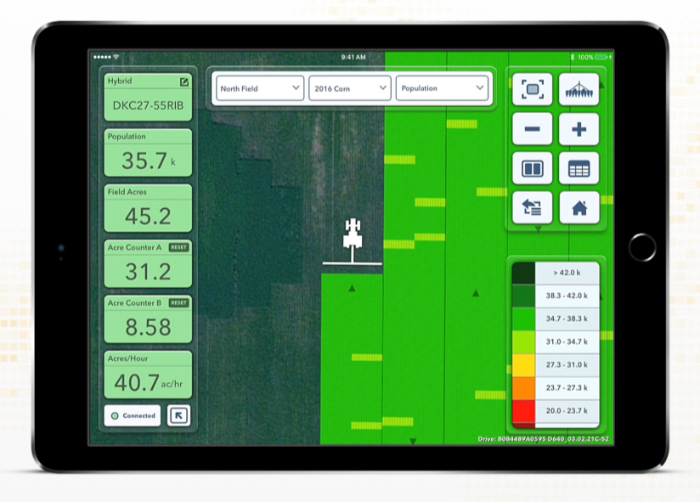
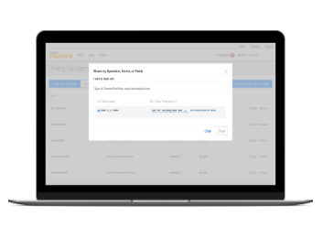

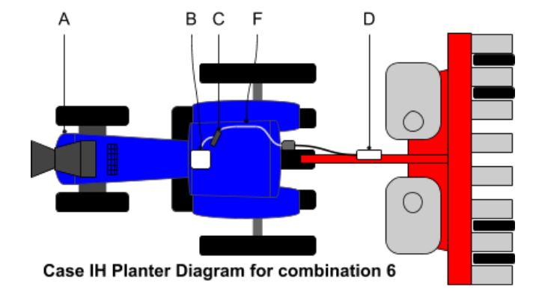
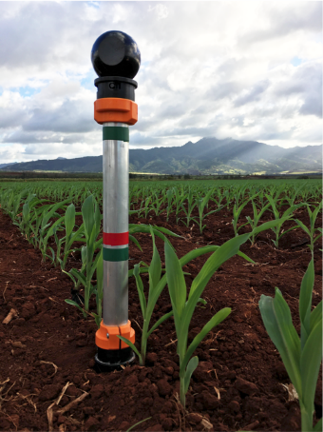
FieldView Drive
실시간
데이터
전달
촘촘할 수록 빨간색, 토양 상태로 변경 가능, 클라우드 저장
FieldView의 센서 역할하는 블루투스 기기
농기계 내부 진단 포트에 꼽아서 설치
작물 종류/작물 밀도 등을 파악

Slide 8
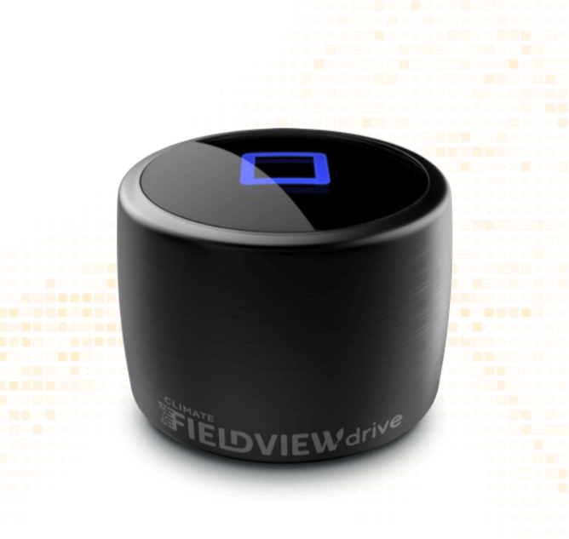
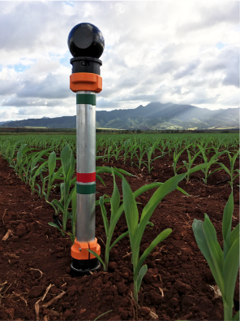
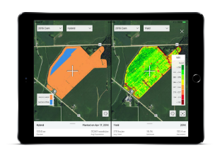
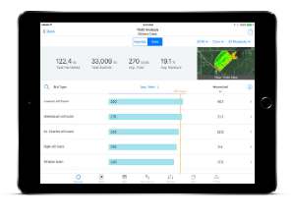
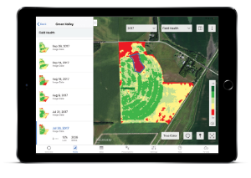
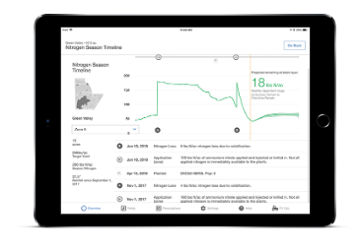


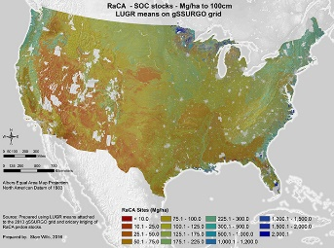
FieldView App
토질 및 수분함량
파종 별 수확량/수익 비교
품종 번호입력
FieldView Drive/Infield 센서로
실시간 수집한 데이터
바이오매스/질소 농도
문제를 미리 파악
“처방농법”
쏟아지는 정보를 활용
해당 지역에 최적 농법을 빅데이터 기술로 처방
ex) 어떤 작물 재배? 심기, 물, 수확 시기, 종자추천모델
국립기상서비스의 실시간 지역별 기상, 30년치 날씨
농무성의 과거 60년 수확량/토양 데이터, 곡물시세

Slide 9
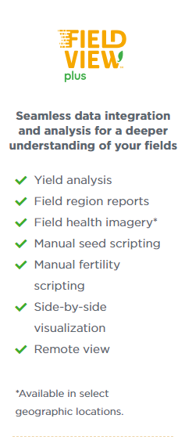
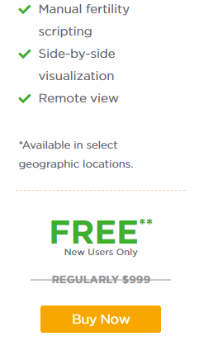
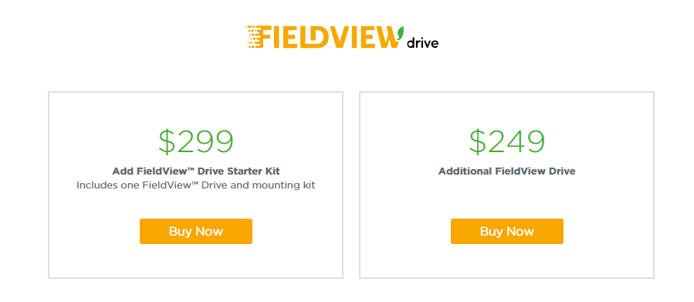
FieldView의 사례/결과
효과를 입증한 여러 통계
미 국무부 과학자문관인 라즈 코슬라 박사
“물 사용량을 50% ↓ 수확량은 15% 이상 ↑”
미국농장연합회(AFBF) “일부 과정에서 빅 데이터 도움,
비용은 15% ↓ 생산량은 13% ↑”
부가가치에 대한 주장들
곡물을 재배하는 과정에서 작물 선택, 파종 시기 등
40가지 의사결정을 내려야
▶ 한 두 가지만 정확하게 이뤄지면 농업 생산성이 크게 높짐.
기업 관계자는 “미국 옥수수 농가의 에이커(1200평) 당 생산량
160부셸(4,352㎏) → 200부셸(5,440㎏) 수준까지 높아질 것”
곡물의 최적 생산으로 추가되는 부가가치도
연간 200억달러(24조원)에 달한다고 추정

Slide 10
1. 창업부터 성공까지
2. 대표 기술 ‘FieldView’
3. 의견 및 전망
Table of
Contents

Slide 11
발전 가능성 및 한계
가능성
미국이라는 전 세계 최고의 농업 수출국에서 데이터 농업 혁명(제3혁명) 주도
플랫폼 선점의 중요성. 큰 국토 면적의 44.6%가 농업 면적. 정상궤도.
이상기후, 토양 황폐화, 사막화 등으로 생산성 감소 추세에서 성장력 多
한계
국제적인 확장의 한계 (국가별로 다른 농업 환경, 미국의 공공 데이터에 의존)
독과점에 대한 미국 정부의 엄격한 규제, 농민들의 성향, 몬산토에 대한 인식
(기업 합병에 대한 규제가 최근까지도. 가격 조작 등 악용에 대한 우려.)

Slide 12

참고문헌
4페이지 https://sungmooncho.com/2014/02/03/big-data-startups-2/ Weatherbill 창업 이야기에 대한 창업자 인터뷰, 강연, 설명.
5페이지 http://www.dator.co.kr/bmonthly/2008972 보험 기업 시절 The Climate Corporation 상품 설명
6페이지 https://techcrunch.com/2013/10/02/monsanto-acquires-weather-big-data-company-climate-corporation-for-930m/ 기업 인수 합병 관련
6페이지 https://techcrunch.com/2013/10/02/Monsanto-acquires-weather-big-data-company-climate-corporation-for-930m/
8페이지 https://climate.com/features/data-connectivity https://climate.com/features/data-visualization FieldView Drive 관련 정보.
9페이지 https://climate.com/features/crop-performance-analysis https://climate.com/features/fertility-management FieldView App 관련 정보.
10페이지 http://www.hankookilbo.com/News/Read/201601201323749792 사례 및 부가가치 설명
12페이지 http://library.krei.re.kr/pyxis-api/1/digital-files/605ba745-b75b-2a94-e054-b09928988b3c 미국의 농업 현황
빅데이터에서 찾는 농업의 미래
공과대학 산업공학과 18
백승준

